Slide 1



COLEGIO HERMANOS CARRERA
RANCAGUA
“Jugando con las sílabas”
Curso: Kínder
Educadora: Sylvana Lobos
Asistente: Belén Rivas

Slide 2





Normas Clases Virtuales
Kínder.

Slide 3



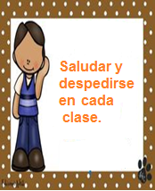

Normas Clases Virtuales
Kínder.

Slide 4

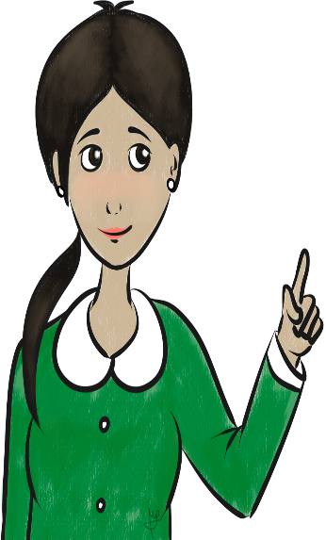
Ruta de Aprendizaje
¿Qué voy a aprender?
Reconocer sonido inicial, sílabas SA,SE,SI,SO,SU
Observando video y PPT, contestando preguntas, realizando dictado y pronunciando las sílabas SA,SE,SI,SO,SU.
¿Cómo lo voy a aprender?
¿Para qué lo voy aprender?
Desarrollar la conciencia fonológica y la lectura.

Slide 5





¡Las sílabas!

Slide 6
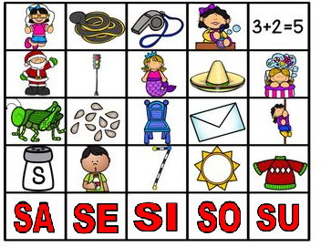
Objetos y acciones que
comienzan con las sílabas.

Slide 7
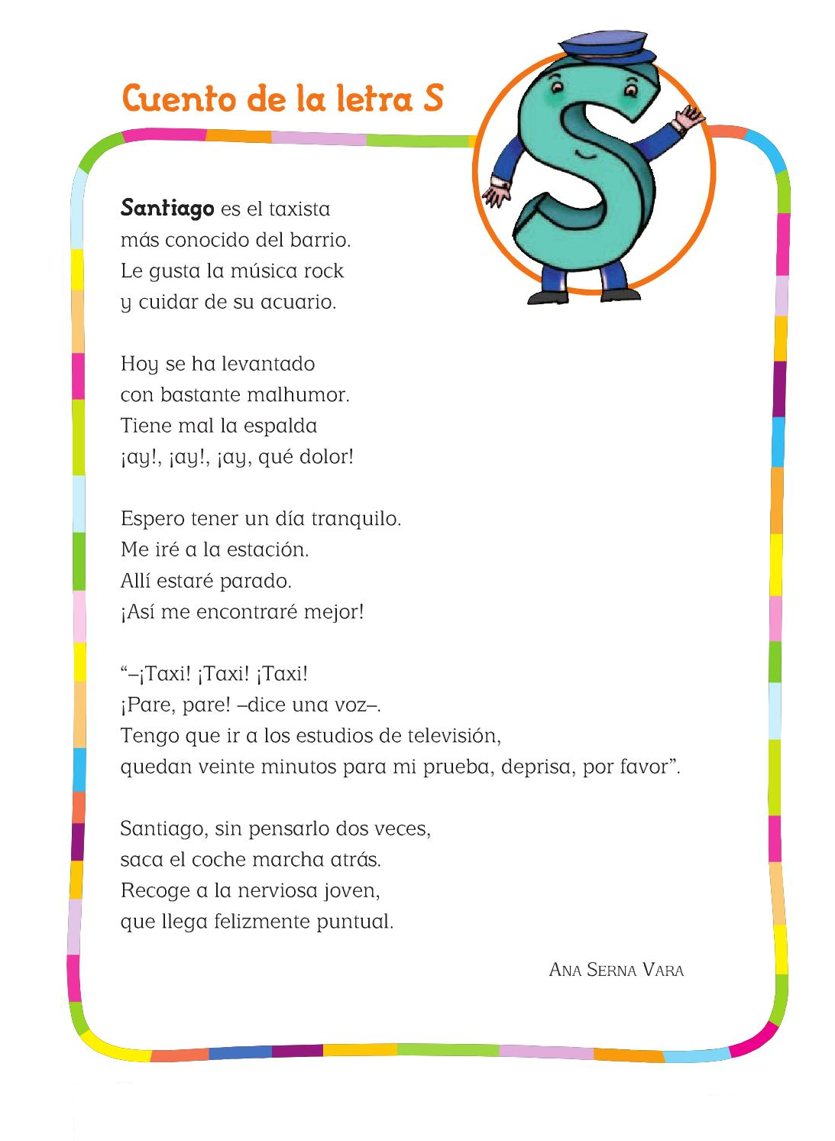
Con ayuda de un adulto
escuchar atentamente del cuento.

Slide 8
Escuchar las preguntas y encerrar la respuesta correcta.

Slide 9
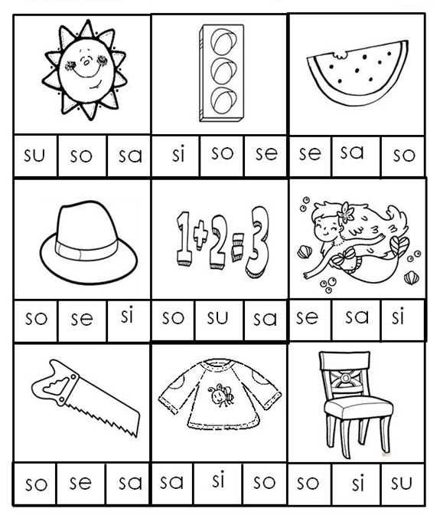
Nombrar cada uno de los dibujos y colorea el cuadro de la sílaba
con la que se inicia según corresponda. (SA,SE,SI,SO,SU)

Slide 10
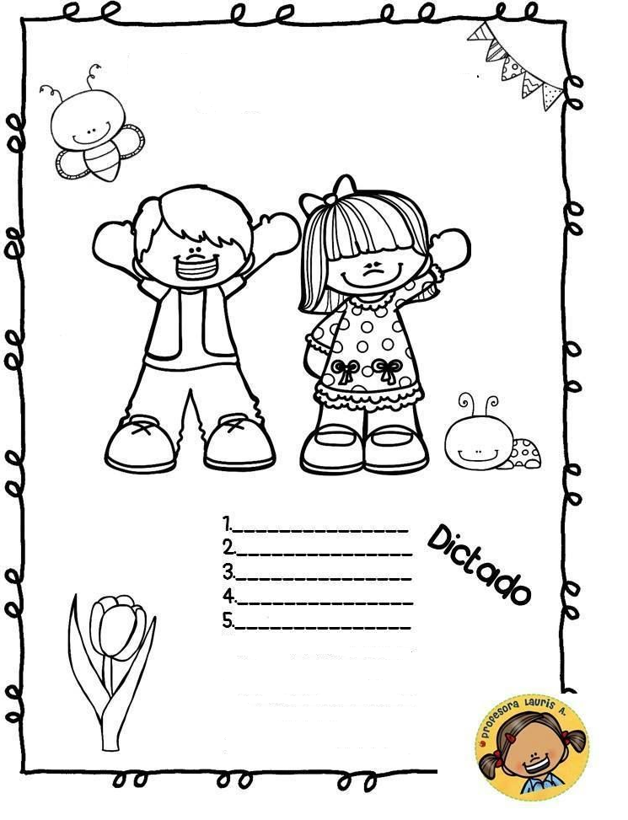
Realiza un dictado de las sílabas en estudio. (SA,SE,SI,SO,SU) ¡¡¡ vamos que tú puedes!!! ( LA TARJETA DEL DICTADO VA A ANEXADO A LA GUÍA)

Slide 12

¡Felicitaciones niños y niñas
por su participación!

